Slide 1
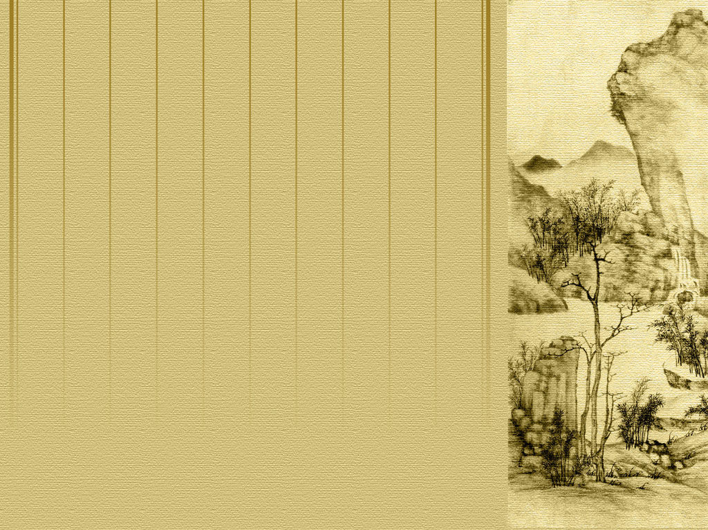
12 卧薪尝胆
霍山县与儿街明德小学

Slide 2
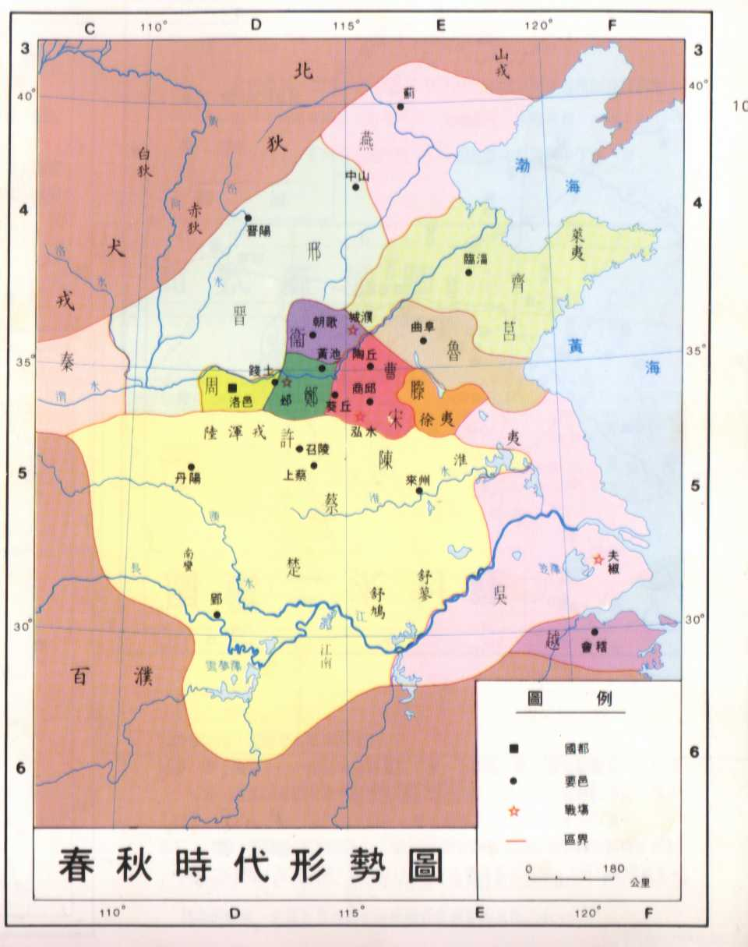


Slide 3
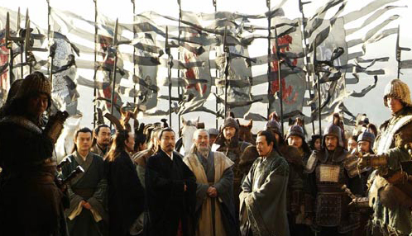

Slide 4
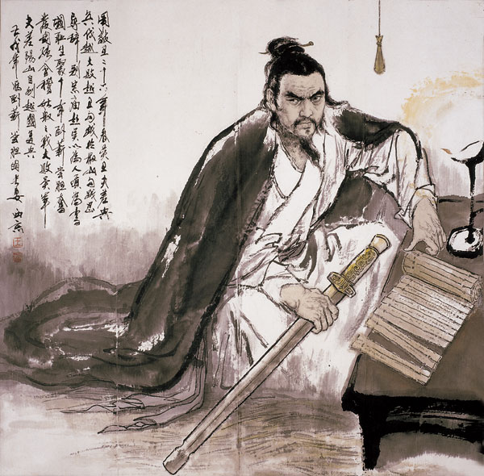
兵败会稽
受尽屈辱
卧薪尝胆
转弱为强

Slide 5
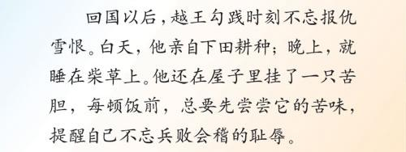

Slide 6
得胜的吴王非常骄傲，不听大家的建议，答应了勾践的请求。
大臣们纷纷____________，但是吴王没有听从。

Slide 7
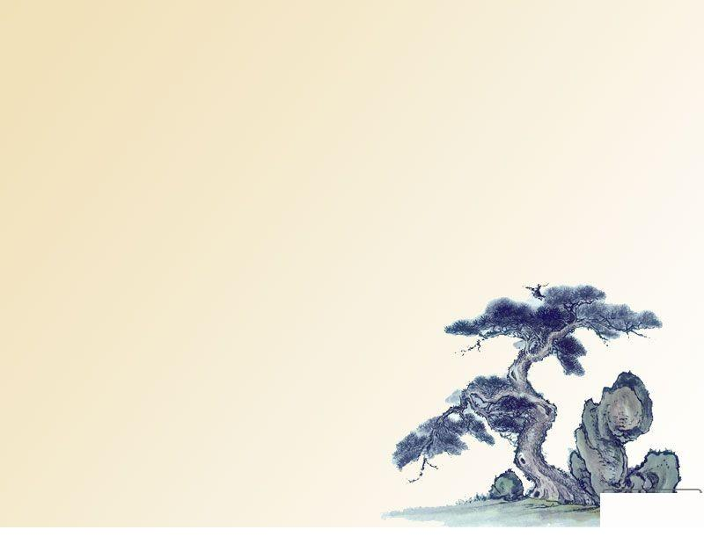
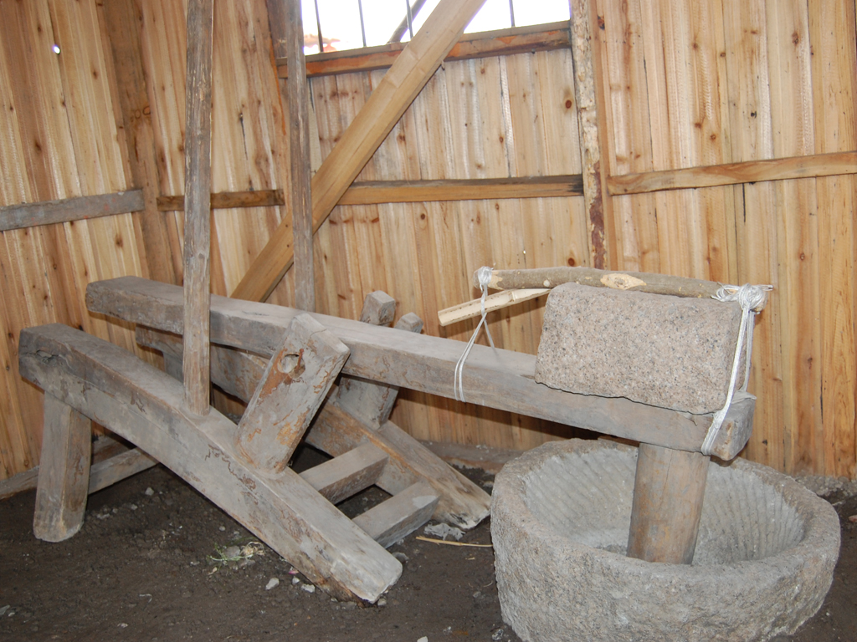
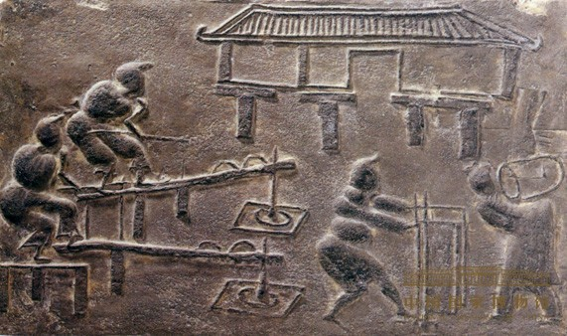
受尽屈辱
舂米

Slide 8
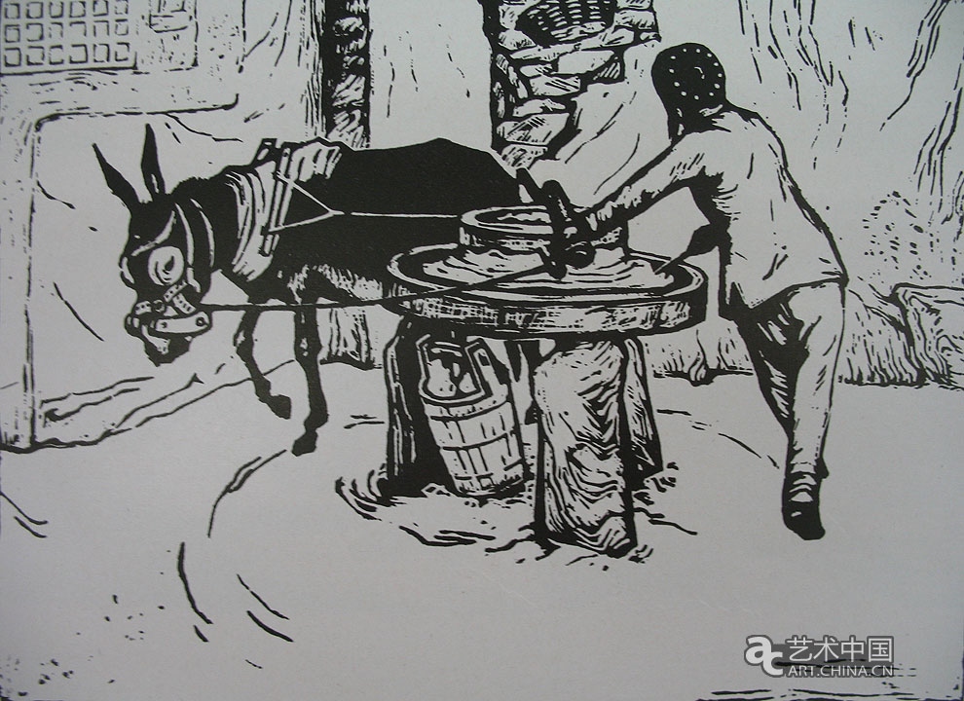
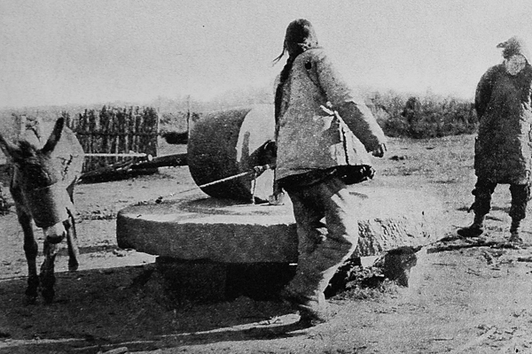
推磨

Slide 9
夫差为了羞辱勾践，就派他住在阖闾(hé lǘ)坟墓旁边的一个小石屋里。勾践每天守坟、喂马、除粪、打扫，夫差骑马出门的时候，他拉过马，恭恭敬敬地献上缰绳，帮夫差牵着马穿过市井，
甚至有一次，夫差病了，他前去问候，为了讨得夫差的欢心，他竟然亲尝夫差刚拉的大便，这也就是历史著名的"问疾尝粪"的典故。

Slide 11
有志者 事竟成，破釜沉舟，
百二秦关终属楚
苦心人 天不负，卧薪尝胆，
三千越甲可吞吴
——蒲松龄

Slide 12
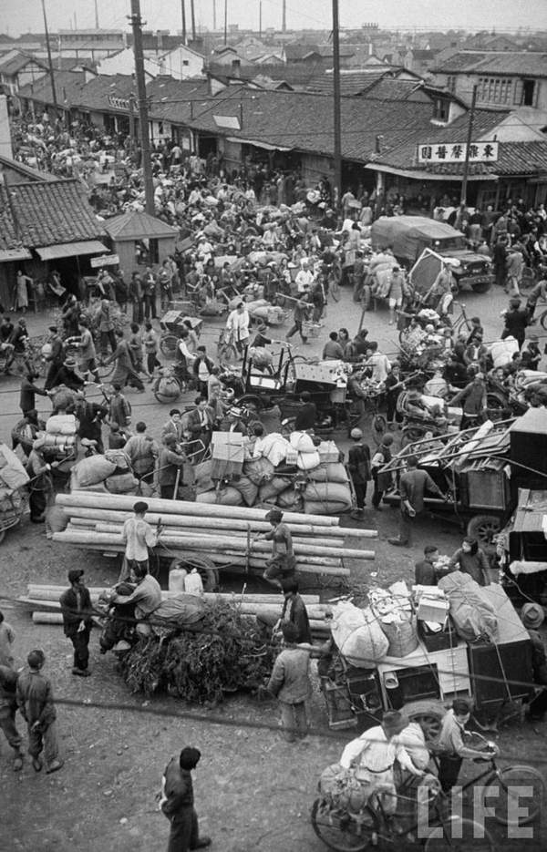
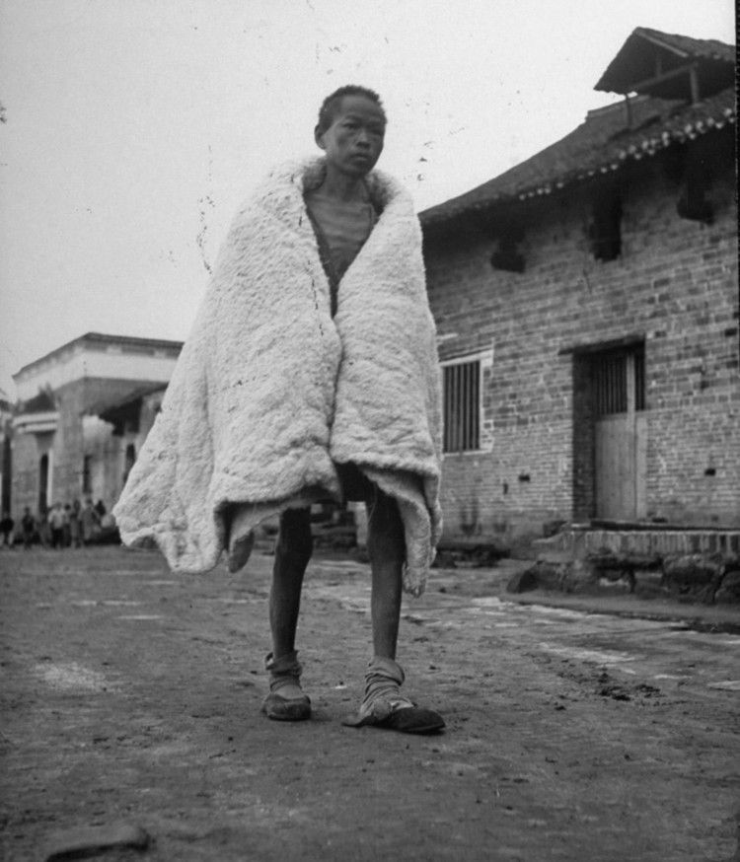
旧社会

Slide 13
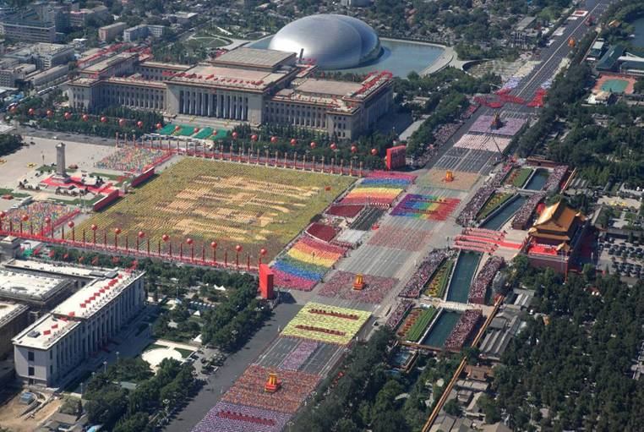
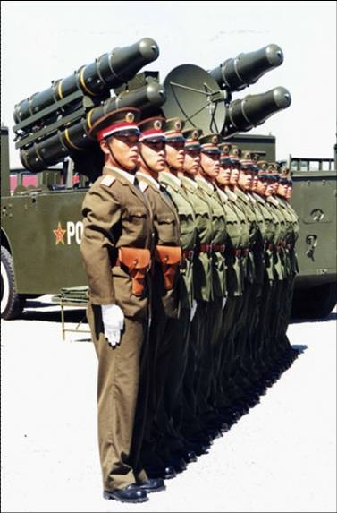
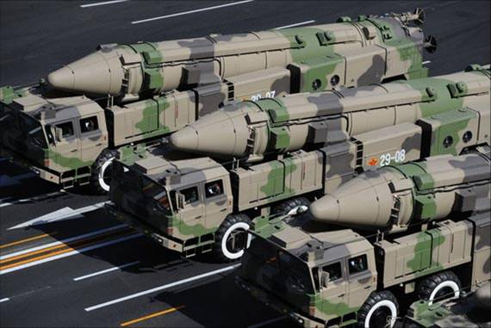
新中国

Slide 14
作业
把《卧薪尝胆》的故事讲给
你的家人听。
读一读课外书《上下五千年》，了解“有志者事竟成,破釜沉舟,百二秦关终属楚 ”的故事，做做书摘。

